Slide 1
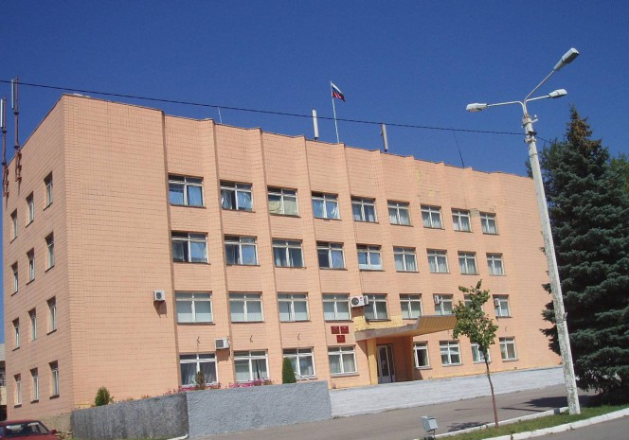
Администрация Ольхово-Рогского сельского поселения
~ БЮДЖЕТ ДЛЯ ГРАЖДАН ~
Бюджет Ольхово-Рогского сельского поселения Миллеровского района
на 2019 год и на плановый период
2020 и 2021 годов
(материалы подготовлены с учетом приказа Минфина России от 22.09.2015 № 145н
«Об утверждении методических рекомендаций по представлению бюджетов субъектов Российской Федерации и местных бюджетов и отчетов об их исполнении в доступной для граждан форме»)

Slide 2
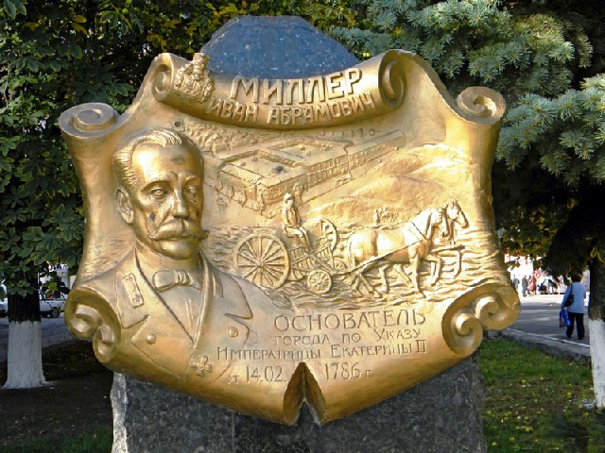
Администрация Ольхово-Рогского сельского поселения
Указ Президента Российской Федерации от 07.05.2018 г. №204 «О национальных целях и стратегических задачах развития Российской Федерации на период до 2024 года»
Основные направления бюджетной и налоговой политики Ольхово-Рогского сельского поселения
на 2019-2021 годы
(Постановление Администрации от 29.10.2018 № 100)
Основа формирования бюджета Ольхово-Рогского сельского поселения Миллеровского района на 2019 год и на плановый период 2020 и 2021 годов
Муниципальные программы Ольхово-Рогского сельского поселения
Областной закон «Об областном бюджете на 2019 год и на плановый период 2020 и 2021 годов»

Slide 3
Особенности составления бюджета Ольхово-Рогского сельского поселения Миллеровского района на 2019 год и на плановый период 2020 и 2021 годов
Администрация Ольхово-Рогского сельского поселения
Доходы бюджета сформированы с учетом изменений, внесенных в бюджетное и налоговое законодательство
Расходы сформированы на основе вновь принятых муниципальных программ Ольхово-Рогского сельского поселения
Обеспечение реализации Указа Президента Российской Федерации от 07.05.2018 №204 «О национальных целях и стратегических задачах развития Российской Федерации на период до 2024 года»
Параметры бюджета сформированы в соответствии с Планом мероприятий по росту доходного потенциала Ольхово-Рогского сельского поселения, Плана мероприятий по оптимизации расходов Ольхово-Рогского сельского поселения и сокращению муниципального долга Ольхово-Рогского сельского поселения до 2020 года
Соблюдение условий в соответствии с заключенными соглашениями по предоставлению из областного бюджета дотаций на выравнивание бюджетной обеспеченности

Slide 4
Основные направления бюджетной и налоговой политики Ольхово-Рогского сельского поселения на 2019-2021 годы
Администрация Ольхово-Рогского сельского поселения
Утверждены постановлением Администрации Ольхово-Рогского сельского поселения от 29.10.2018 №100
Сбалансированность бюджета
Устойчивость бюджетной системы
Стратегия социально-экономического развития Ольхово-Рогского сельского поселения на период до 2030 года
Приоритетные цели
Ключевые задачи
Создание условий для проведения эффективной бюджетной политики
Повышение качества организации бюджетного процесса на муниципальном уровне

Slide 5
Основные приоритеты Ольхово-Рогского сельского поселения
Администрация Ольхово-Рогского сельского поселения
Обеспечение социального благополучия населения
Пути реализации бюджетной политики
Повышение налоговых и неналоговых поступлений в бюджет
Формирование расходов с учетом их оптимизации и повышения эффективности
Проведение взвешенной долговой политики

Slide 6
Администрация Ольхово-Рогского сельского поселения
Меры, принимаемые для обеспечения сбалансированности бюджета Ольхово-Рогского сельского поселения Миллеровского района
План мероприятий по росту доходного потенциала бюджета Ольхово-Рогского сельского поселения Миллеровского района до 2020 года, утвержденный распоряжением Администрации Ольхово-Рогского сельского поселения от 25.09.2018 № 51
План мероприятий по оптимизации расходов бюджета Ольхово-Рогского сельского поселения Миллеровского района и сокращению муниципального долга Ольхово-Рогского сельского поселения до 2020 года, утвержденный распоряжением Администрации Ольхово-Рогского сельского поселения от 16.10.2018 № 52

Slide 7
Прогноз основных характеристик бюджета на 2019 год и на плановый период 2020 и 2021 годов
Администрация Ольхово-Рогского сельского поселения
тыс. рублей
Показатель | Бюджет 2019 год | Бюджет 2020 год | Бюджет 2021 год
I. Доходы, всего | 10620,9 | 7928,1 | 7901,6
Налоговые и неналоговые доходы | 6295,3 | 6402,3 | 6501,0
Безвозмездные поступления | 4325,6 | 1525,8 | 1400,6
II. Расходы, всего | 10620,9 | 8126,0 | 8306,1
III. Дефицит, Профицит | 0,0 | -197,9 | -404,5

Slide 8
Основные характеристики бюджета Ольхово-Рогского сельского поселения Миллеровского района на 2019-2021 годы
Администрация Ольхово-Рогского сельского поселения
Тыс. рублей
Показатель | Проект бюджета
 | 2019 год | 2020 год | 2021 год
Доходы, всего | 10620,9 | 7928,1 | 7901,6
из них:
Налоговые и неналоговые доходы | 6295,3 | 6402,3 | 6501,0
Безвозмездные поступления | 4325,6 | 1525,8 | 1400,6
дотация | 3743,1 | 1316,4 | 1184,8
субвенции | 208,4 | 209,4 | 215,8
иные межбюджетные трансферты | 374,1 | 0,0 | 0,0
II. Расходы, всего | 10620,9 | 8126,0 | 8306,1
III. Дефицит, Профицит | 0,0 | -197,9 | -404,5

Slide 9
Основные параметры бюджета Ольхово-Рогского сельского поселения Миллеровского района на 2019 год
Администрация Ольхово-Рогского сельского поселения
Доходы бюджета
10620,9
Расходы бюджета
10620,9
тыс. рублей
Налог на доходы физических лиц 1289,6
Безвозмездные поступления
4325,6
Иные доходы
4331,7
Единый сельскохозяйственный налог 403,6
Государственная пошлина
30,6
Доходы, получаемые в виде арендной платы за земельные участки 239,8
Социальная политика
292,2
Образование
15,0
Жилищно-коммунальное хозяйство
779,4
Культура и кинематография 4052,8
Общегосударственные вопросы
4858,4
Национальная безопасность и правоохранительная деятельность
374,1
Иные расходы
249,0

Slide 10
Администрация Ольхово-Рогского сельского поселения
СТРУКТУРА НАЛОГОВЫХ И НЕНАЛОГОВЫХ ДОХОДОВ
БЮДЖЕТА ольхово-рогского сельского поселения миллеровского района В 2019 ГОДУ
Всего 6295,3 тыс. рублей
Налог на доходы физических лиц – 1289,6
Доходы получаемые в виде арендной платы – 239,8
Земельный налог– 3842,4
Налог на имущество физ. лиц– 49,0
Доходы от сдачи в аренду имущества – 413,2
Единый сельскохозяйственный налог – 403,6
Государственная пошлина– 30,6
Иные собственные доходы– 27,1

Slide 11
Динамика поступлений налога на доходы физических лиц в бюджет ольхово-рогского сельского поселения Миллеровского района
Администрация Ольхово-Рогского сельского поселения
тыс. рублей

Slide 12
Администрация Ольхово-Рогского сельского поселения
Основные приоритеты и подходы к формированию расходов
Бюджета Ольхово-Рогского сельского поселения Миллеровского района на 2019-2021 годы
Исходные данные на 2019 и 2020 годы – утвержденные ассигнования в решении Собрания депутатов Ольхово-Рогского сельского поселения от 29.12.2017 № 86 «О бюджете Ольхово-Рогского сельского поселения Миллеровского района на 2018 год и плановый период 2019 и 2020 годов», на 2021 год – бюджетные ассигнования 2020 года, установленные этим решением
Индексация размеров оплаты труда работников муниципальных учреждений на прогнозный уровень инфляции с 1 октября 2019 года на 4,3 процента, с 1 октября 2020 года на 3,8 процента и с 1 октября 2021 года на 4,0 процента
Увеличение расходов на заработную плату низкооплачиваемых работников в связи с доведением минимального размера оплаты труда до величины прожиточного минимума трудоспособного населения в 2019 году до 11280 рублей
Принятие мер по недопущению снижения достигнутых ранее показателей уровня оплаты труда категорий работников социальной сферы, определенных в указах Президента Российской Федерации 2012 года, а также сохранению уровня, установленного в этих указах

Slide 13
Расходы бюджета Ольхово-Рогского сельского поселения Миллеровского района в 2019 году 10620,9 тыс. рублей
Администрация Ольхово-Рогского сельского поселения
тыс. рублей

Slide 14
Структура расходов по разделу «Культура, кинематография» на 2019 год
Администрация Ольхово-Рогского сельского поселения

Slide 15
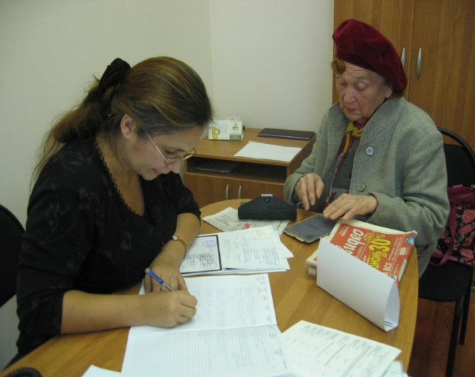
Администрация Ольхово-Рогского сельского поселения
Структура межбюджетных трансфертов из областного бюджета на 2019 год
Субвенции
(2,0%)
208,4
тыс. рублей
2 субвенции
Межбюджетные трансферты
4325,6 тыс. рублей
(3 направления)
Иные межбюджетные трансферты
(3,5%)
374,1
тыс. рублей
1 дотация
1 иные МБТ
Дотации
(35,2%)
3743,1
тыс. рублей

Slide 16
Расходы бюджета Ольхово-Рогского сельского поселения Миллеровского района, формируемые в рамках муниципальных программ Ольхово-Рогского сельского поселения, и непрограммные расходы (часть 1)
Администрация Ольхово-Рогского сельского поселения
тыс. рублей
 | 2019 год | 2020 год | 2021 год
«Социальная поддержка граждан» | 256,2 | 196,2 | 196,2
«Обеспечение доступным и комфортным жильем населения Ольхово-Рогского сельского поселения» | 36,0 | 20,0 | 0,0
«Обеспечение качественными жилищно-коммунальными услугами населения Ольхово-Рогского сельского поселения» | 756,4 | 586,8 | 449,2
«Обеспечение общественного порядка и противодействие преступности» | 0,8 | 0,8 | 0,8
«Обеспечение пожарной безопасности и безопасности людей на водных объектах» | 414,1 | 40,0 | 40,0
«Развитие культуры» | 4052,8 | 1984,1 | 1712,9

Slide 17
Расходы бюджета Ольхово-Рогского сельского поселения Миллеровского района, формируемые в рамках муниципальных программ Ольхово-Рогского сельского поселения, и непрограммные расходы (часть 2)
Администрация Ольхово-Рогского сельского поселения
 | 2019 год | 2020 год | 2021 год
«Информационное общество» | 50,0 | 50,0 | 50,0
«Муниципальная политика» | 15,0 | 15,0 | 15,0
«Управление муниципальными финансами и создание условий для эффективного управления муниципальными финансами» | 4770,8 | 4769,4 | 4797,7
Всего по Программам | 10352,1 | 7662,3 | 7261,8
Непрограммные расходы | 268,8 | 463,7 | 1044,3

